Slide 1




AI-Assist Platform
Спикер – Соломенников Николай
Напарник – Юраков Никита
Куратор – Липкин Евгений
1

Slide 2



Введение
ИИ агенты — это автономные программные системы, которые используют искусственный интеллект для выполнения определённых задач или принятия решений
ИИ ассистенты — это разновидность ИИ агентов, специально разработанных для взаимодействия с людьми и оказания им помощи в выполнении различных задач
2

Slide 3



Проблемы
Проблема 1
Хранение и конфигурация промптов
Проблема 2
Сложность создания ассистентов
Проблема 3
Плохая наглядность работы ассистентов
3

Slide 4

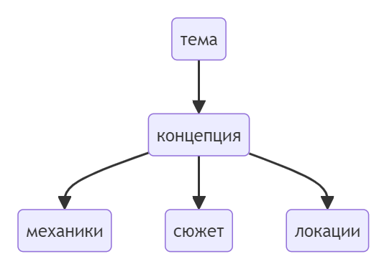
Решение - Графы
4

Slide 5
Цель
Сделать платформу, на которой можно будет создавать, настраивать и использовать ИИ ассистентов
Задачи
Аналитика существующих платформ
Проектирование собственной платформы
Разработка
5

Slide 6
Аналитика
Теория ИИ
Техники работы с языковыми моделями
Готовые агенты и платформы
Инструменты для фронтэнда
Проектирование
Ключевые аспекты:
Гибкость – адаптация под конкретные задачи
Наглядность – поведение ассистента должна быть понятным для пользователя
Простота – система не должна быть слишком сложной и запутанной
6

Slide 7
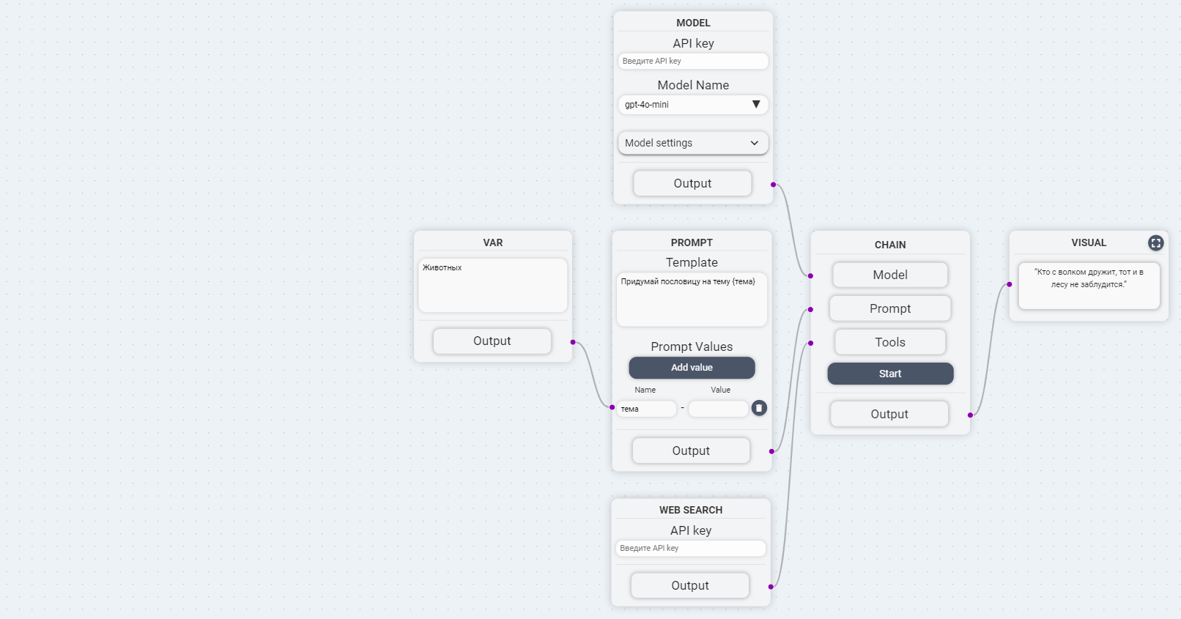
Структура Графа
Model – ИИ
Prompt – запрос
Chain – связка
Visual – отображение
Var - переменная
Web Search – инструмент
7

Slide 8
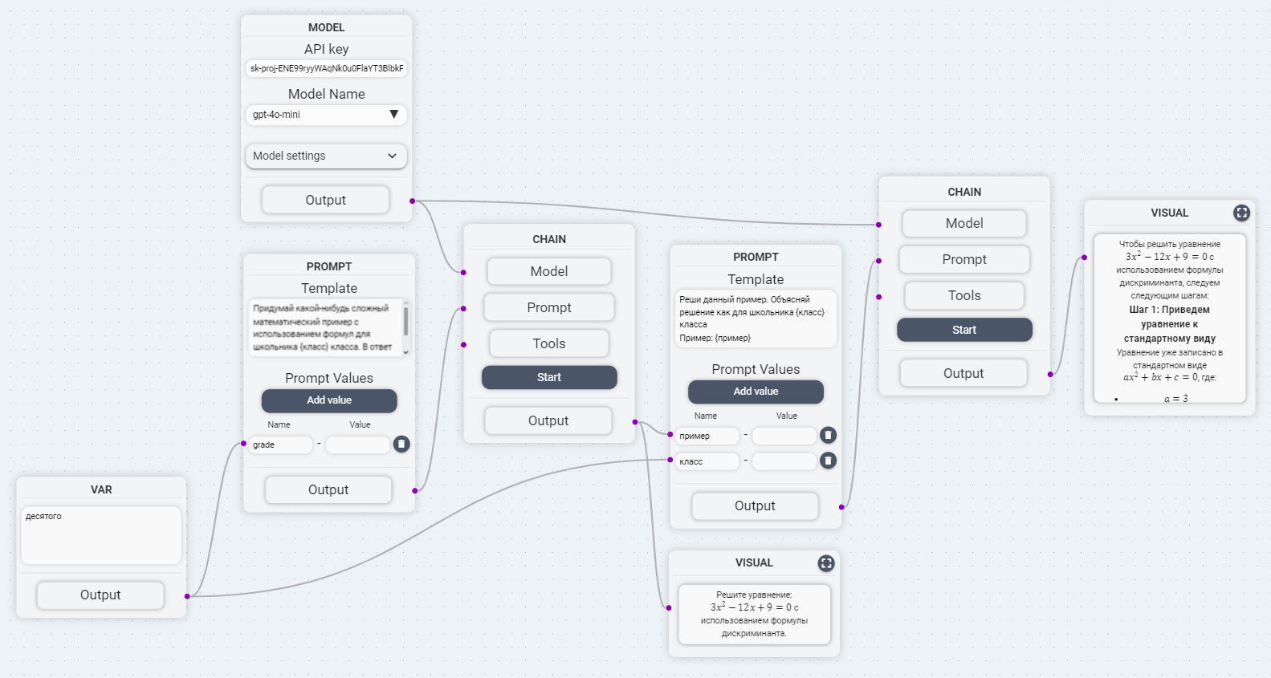
Ассистент - репетитор
8

Slide 9
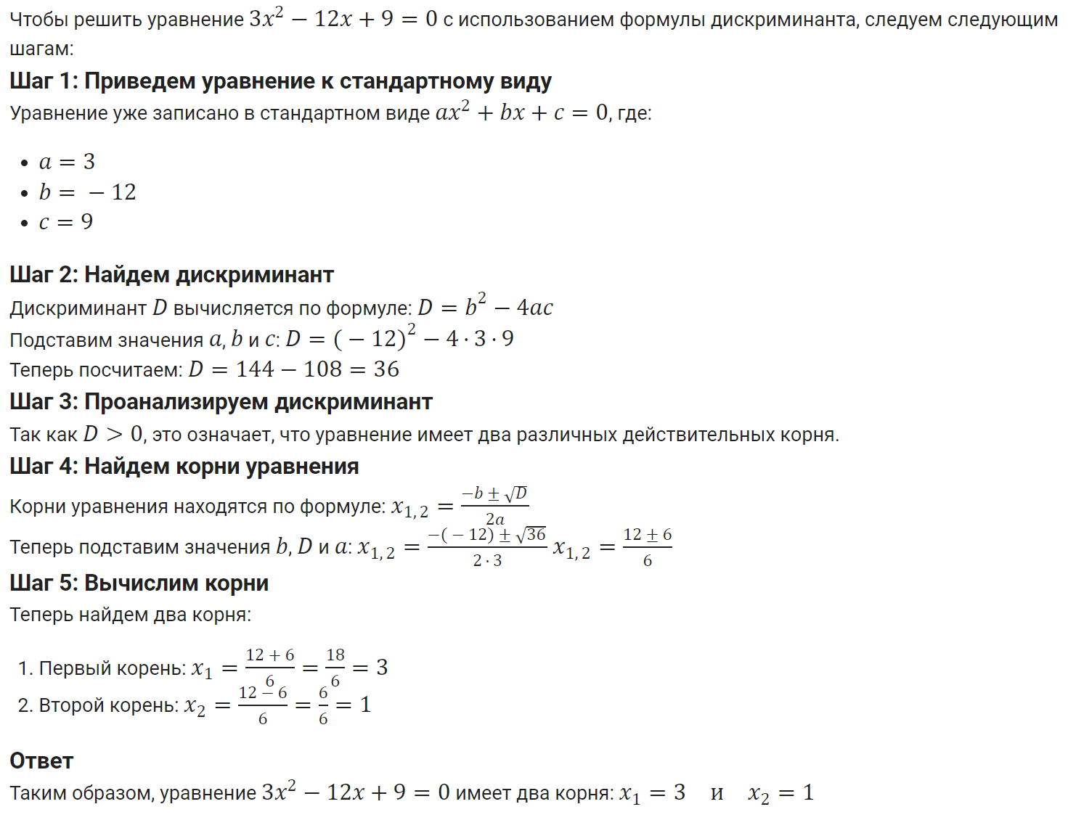
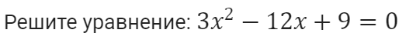
Промпт 1
Ответ 2
Придумай какой-нибудь сложный математический пример с использованием формул для школьника {класс} класса. В ответ приведите только формулировку найденного примера.
Ответ 1
Промпт 2
Реши данный пример. Объясняй решение как для школьника {класс} класса
Пример: {пример}
9

Slide 10
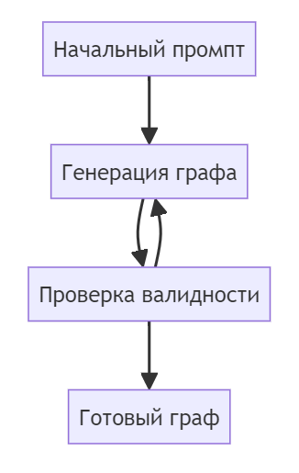
Генерация графов
10

Slide 11
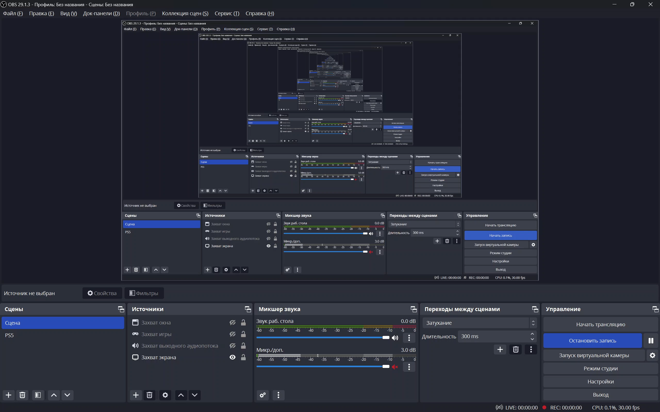
11

Slide 12









Стек технологий
12

Slide 13



Спасибо за внимание
Соломенников Николай
(бэкэнд разработчик)
Юраков Никита
(фронтэнд разработчик)
Евгений Липкин
(куратор)

